Slide 1

Den nya krypteringalgoritm
Ett nytt enklare och säkrare sätt att kryptera information

Slide 2

Innehåll
Kryptering
Semifaktoriseringsfunktion
Krypteringsalgoritm med semifaktoriseringsfuntion

Slide 3


Kryptering
Avbildning
Transposition
Semifaktoriseringsfunktion
Krypteringsalgoritm med semifaktoriseringsfuntion

Slide 4
Avbildning - Krypteringsalgoritm
Krypteringsalgoritm
Oformatterad text
Krypterad text

Slide 5
Avbildning Example - Caesars chiffer
f(x) = x+3
Krypteringsalgoritm
f(x)
A
D

Slide 6
Avbildning Example - Caesars chiffer
Mängd A
Mängd B
Chifferalgoritm: Caesar chiffer
A
hello world
A
B
B
C
C
D
khoor zruog
D
E
E
...
...

Slide 7
Transposition Krypteringsalgoritm
Krypteringsalgoritm
Oformatterad text order
Krypterad text order

Slide 8
Transposition Example - Reversed
f(x) = text längd - x
Krypteringsalgoritm
Oformatterad text order
Krypterad text order

Slide 9
Transposition Example – Reversed
hello world
l
r
o
w
o
l
l
e
h
d

Slide 10

Semifaktoriseringsfunktion
Kryptering
Krypteringsalgoritm med semifaktoriseringsfuntion

Slide 11

Semifaktoriseringsfunktion
En ny funktion beskrivande som ${f\left(x\right)= x}^{(ax+b)}$, den kan också skrivas som ${f\left(x\right)=(x^{x})}^{a}∗x^{b}$
Funktionen ger en linje som ser ut som linje av faktoriseringsfunktion

Slide 12
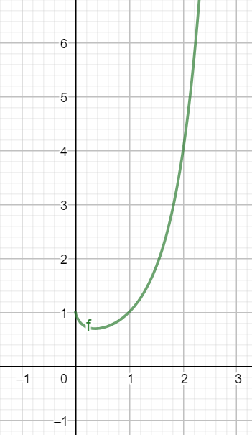
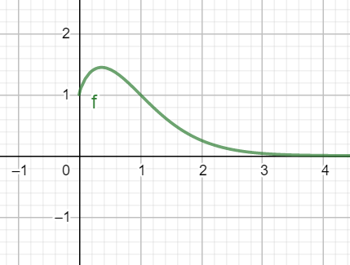

$${f\left(x\right)=(x^{x})}^{a}$$
a > 0 a < 0

Slide 13
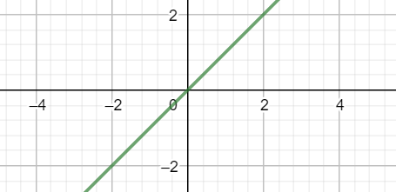
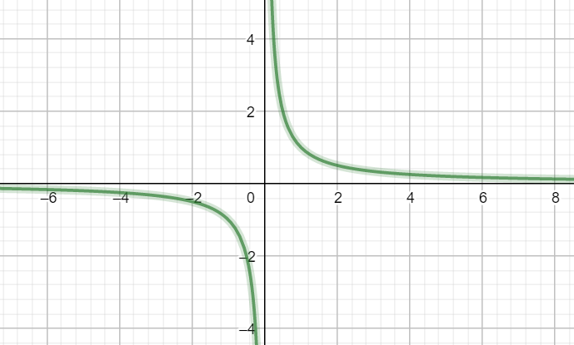
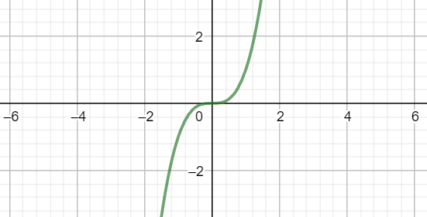
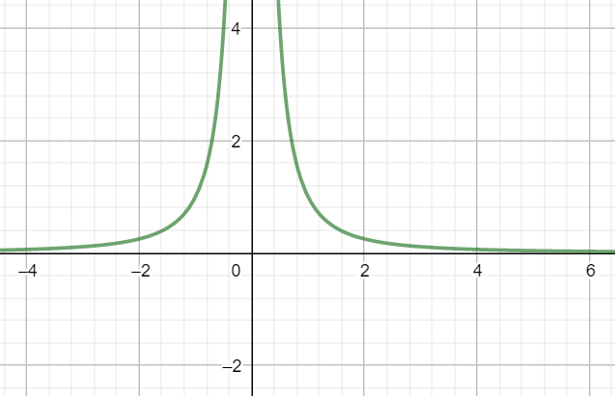
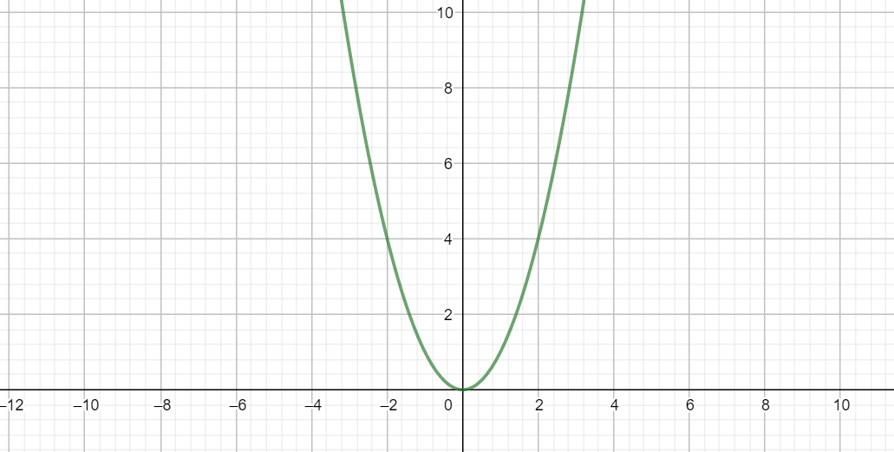

$${f\left(x\right)=x}^{b}$$
b = 1
b > 0, b är en udda nummer
b > 0, b är en jämn nummer
b < 0, b är en udda nummer
b < 0, b är en jämn nummer

Slide 14
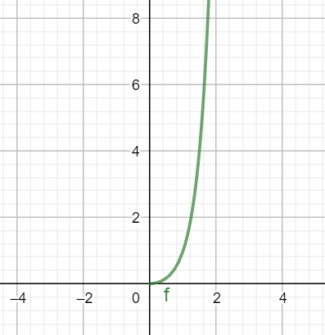
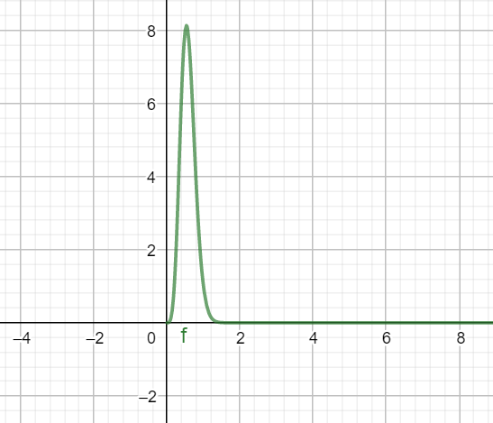
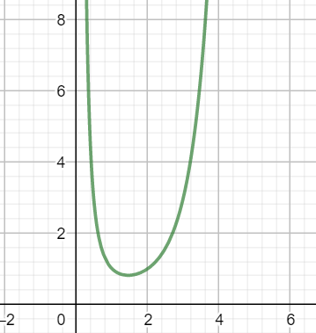
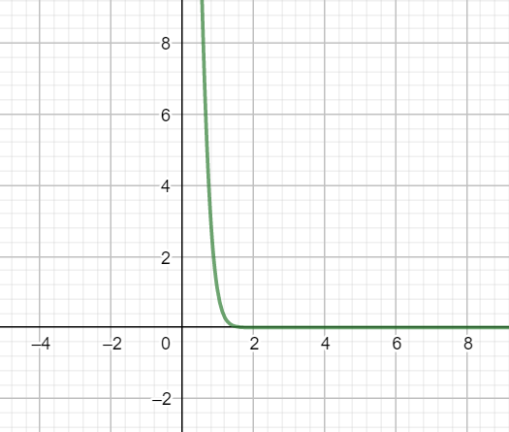
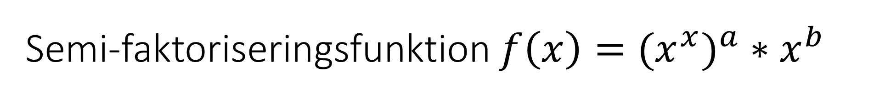
Semi-faktoriseringsfunktion ${f\left(x\right)=(x^{x})}^{a}∗x^{b}$
a > 0 & b > 0
a > 0 & b < 0
a < 0 & b > 0
a < 0 & b < 0

Slide 15

Krypteringsalgoritm med semifaktoriseringsfuntion
Kryptering
Semifaktoriseringsfunktion

Slide 16

Krypteringsalgoritm med semifaktoriseringsfuntion
En ny chifferalgoritm av avbildning
Funktionen används då av semi-faktoriseringsfunktion
Den kommer då att se ut $f\left(x\right)=x^{(−x+1)}$

Slide 17
Krypteringsalgoritm med semifaktoriseringsfuntion
a > 0 & b > 0
a > 0 & b < 0
a < 0 & b > 0
a < 0 & b < 0

Slide 18
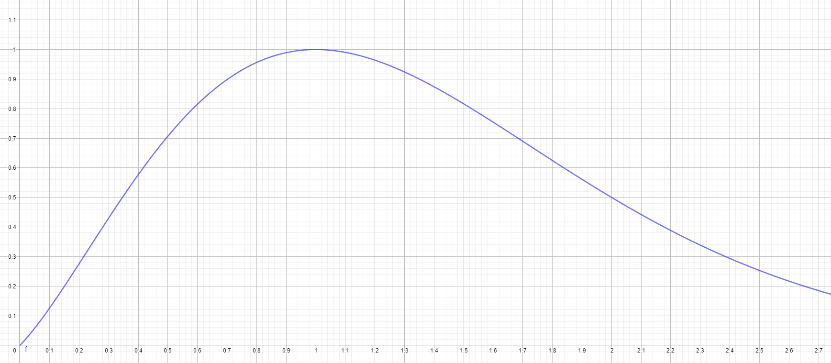

$$f\left(x\right)=x^{(−x+1)}$$
d
c
b
a
a
b
y
z

Slide 19
Krypteringsalgoritm med semifaktoriseringsfuntion - Example
hello world
vowwr frmwl

Slide 20

Frågor och Svar

